Slide 1
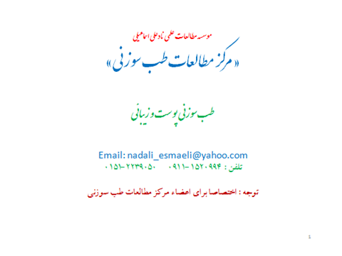

Slide 2
طب سوزنی پوست و زیبائی
نقاط عمومی برای درمان مشکلات پوستی
Notes:
تاریخ 22-23 تیر 91

Slide 3
1- نقاط عمومي برای درمان مشکلات پوستی
  1- Du20، p6 و نقاط anMian براي سر وگردن
2- Liv3، Liv5، برای عصبانيت
3- SP10، UB17- براي سردكردن گرماي خون و خالص‌كردن خون در مقابل خارش
Lu5، SP9- نقاطي براي پایین فرستادن رطوبت (ادرار)
5- UB13، LI4- نقاطي براي پراكنده‌كردن رطوبت (افزايش عرق‌كردن)
6-UB20، St40 و UB39- نقاط براي به گردش درآوردن رطوبت
7- LI2، SI8 و SJ10، UB62 نقاط براي پراكنده‌كردن گرما

Slide 4
ادامه نقاط عمومي برای درمان مشکلات پوستی
8- LI4، St25، SJ6- نقاط براي بهبود حذف (در مقابل يبوست)
9- Lu1، K10 و SP3 نقاط براي بهبود تغذيه و رطوبت پوست
10- Ren17- نقطه اصلي براي ارگانهاي تنفسي براي پوست نيز استفاده مي‌شود.
11- نقاط حذف باد
-GB20 براي سر و صورت
-UB12 براي ريه‌ها، پشت و پوست

Slide 5
ادامه نقاط درمان عمومي برای مشکلات پوستی
: Baxie براي دستها
:Ba Feng براي پاها
-SI12 براي شانه و بازو
-GB31 براي باسن و پا

Slide 6
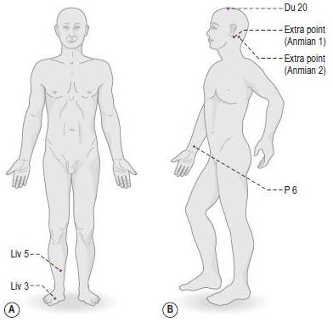
(A) نقاطی در برابر عصبانیت، (B) نقاط آرام کننده..

Slide 7
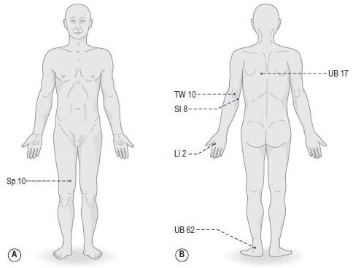
نقاط A براي خالص‌كردن و سردكردن گرماي خون، تسكين خارش
نقاط B براي پراكنده‌كردن گرما ، سردكردن گرماي خون و تسكين خارش

Slide 8
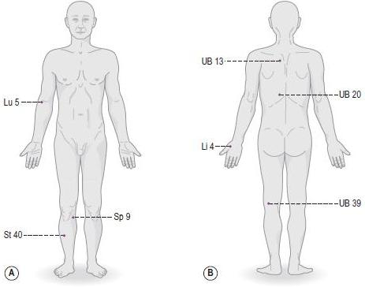
نقاط A و B براي گردش ، حذف و پراكنده‌كردن رطوبت

Slide 9
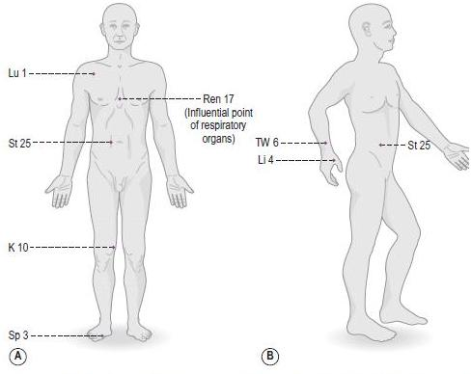
نقاط A براي تغذيه و مرطوب‌ساختن پوست نقاط B برای يبوست

Slide 10
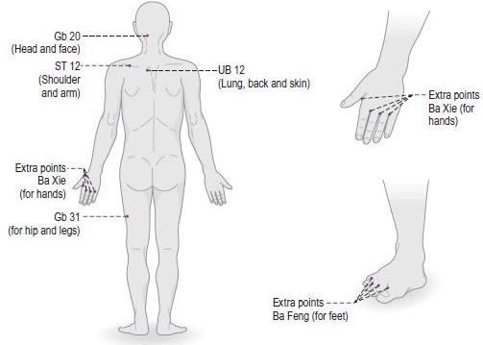
نقاط حذف باد

Slide 11
2- نقاطي که تقريبا ً براي هر شرايط پوستي ،خون و پوست را خالص كند
نقاط براي پراكنده‌كردن گرماLI 2 ، SI8
تسكين SJ10
اساساً براي تسكين گرما UB 62
نقاط Lu1، K10 و SP3 تركيبي از نقاط براي سردكردن،‌ تغذيه و مرطوب‌ساختن پوست است. زماني كه با نوشيدن منظم آب و خوردن مواد غذايي تركيب شود اين نقاط مي‌تواند موجب دگرگوني پوست شود.

Slide 12
ادامه نقاطي که تقريبا ً براي هر شرايط پوستي ، خون و پوست را خالص كند
Ren17 نقطه اصلي سيستم تنفسي است .
اين نقطه براي مشكلات پوستي مهم است .
توجه
از آنجا كه اين نقطه خطرناكي است و بايد به صورت زيرپوستي در نظر گرفته شود. شخص بايد تصميم بگيرد كه به چه شيوه‌اي سوزن را وارد كند. اگر در مسير جريان انرژي نصف‌النهار وارد كند منجر به افزايش yin پوست و ارگانهاي تنفسي خواهد شد و اگر در مقابل مسير جريان فرو كند yin در پوست و ريه‌ها كاهش خواهد يافت .

Slide 13
3- مقايسه بين نشانه‌هاي باد سرد و نشانه‌هاي باد گرم
نشانه‌هاي باد گرم | نشانه‌هاي باد سرد
پوست به نظر قرمز مي‌آيد و احساس گرما مي‌كند نشانه‌هاي پوست به يكباره تغيير مي‌كند و بدتر مي‌شود | پوست رنگ‌پريده به نظر مي‌رسد در هواي سرد بدتر مي‌شود علائم پوست ثابت‌تر است
پوست حساس احساس گرما مي‌كند و با گرما بدتر مي‌شود حتي اگر يك ناحيه‌ي بدن ممكن است سرد باشد | پوست حساس احساس سرما مي‌كند ممكن است زماني كه پوشيده مي‌شود احساس بهتري كنند
تشنگي بيشتر، ترجيح نوشيدن مايعات سرد | تشنگي كمتر، ترجيح به نوشيدن مايعات گرم

Slide 14
ادامه جدول مقايسه بين نشانه‌هاي باد سرد و نشانه‌هاي باد گرم
نشانه‌هاي باد گرم | نشانه‌هاي باد سرد
ادرار و مدفوع بيماران تيره‌تر از معمول است | ادرار و مدفوع بيماران روشن‌تر از معمول است
زبان پوشش زرد دارد | زبان پوشش سفيد دارد
زبان ممكن است در ناحيه‌هاي خاص قرمز باشد | كل زبان ممكن است رنگ‌پريده باشد مخصوصاً كناره‌هاي آن

Slide 15
ادامه جدول مقايسه بين نشانه‌هاي باد سرد و نشانه‌هاي باد گرم
نشانه‌هاي باد گرم | نشانه‌هاي باد سرد
نبض سخت است و سريع (گرم) | نبض سخت است (ويژگي باد) و آرام (سرد)
نياز به تكنيك تسكين حذف باد دارد | نياز به تكنيك موزون‌سازي حذف باد دارد

